Slide 1



Simulador de Caché de Correspondencia Directa y Asociativa por vías
Integrantes:
Samuel Primera C.I: 31.129.684
Samuel Reyna C.I.:30.210.759
1

Slide 2

Objetivo Principal
Desarrollar un simulador en C++ que modele el comportamiento de cachés con diferentes esquemas de mapeo para analizar su rendimiento.
Subobjetivos
Crear cachés de mapeo directo y asociativo por vías usando STL.
Procesar secuencias de direcciones y generar estadísticas de aciertos/fallos.
Incorporar técnicas de prebúsqueda para anticipar necesidades de datos.
2

Slide 3
 | Mapeo Directo | Mapeo Asociativo
Emplazamiento | Cada bloque de memoria tiene solo una posición posible. | Puede ir a cualquier línea (Completamente Asociativo) o cualquier línea de un conjunto específico (Asociativo por Conjuntos).
Búsqueda (Hardware) | Se utiliza la dirección para obtener un Índice y seleccionar directamente la línea. Solo necesita un comparador. | Se usa un Índice para el conjunto (Set-Associative) o ninguno (Fully). Requiere múltiples comparadores para la búsqueda paralela.
Regla de Asignación | Se usa el módulo sobre el número total de bloques de la caché. | Se usa el módulo sobre el número de Conjuntos (Set-Associative). No hay regla (Fully Associative).
Fallos de Conflicto | Muy propenso a colisiones porque varios bloques compiten por la misma línea única. | Se reducen significativamente (Set-Associative) o se eliminan (Fully Associative).
Reemplazo | Siempre se reemplaza la línea indexada. No hay opción de elegir. | Se pueden usar políticas sofisticadas como LRU (Menos Recientemente Usado) para elegir qué bloque reemplazar.
3

Slide 4




Diseño
Cache
(Clase abstracta)
Protegido
Atributos:
long long: aciertos, fallos, accesos
int: numBloques, tamBloques
Cache Asociativa
Cache Directa
Privado
Atributos:
vector<int>: etiquetas
Privado
Atributos:
vector<vector<int>>: etiquetas, tiempoLRU
int: numConjuntos
4

Slide 5



Algoritmos Implementados
Clase: Cache
Publico:
~Cache():
Destructor
estadisticas():
Imprime las esadisticas
Cache(int nBloques, int tBloque):
Constuctor
accederDireccion(const string &direccionBin):
Funcion abstracta
getEtiqueta(const string &direccion):
Retorna la etiqueta de la direccion
getNumBloques()
getTamBloque()
Regresa el valor de un tipo de variable
setTamBloque(int tBloque)
Resive nuevos valores para un tipo de variable
5

Slide 6


Algoritmos Implementados
Clase: CacheDirecta
Publico:
accederDireccion(const string &direccionBin):
Mapeo de cache de direccionamiento directo
getEtiquetas():
Regresa el valor de un tipo de variable
setNunmBloques(int nBloques):
Resive nuevos valores para un tipo de variable
6

Slide 7


Algoritmos Implementados
Clase: CacheAsociativa
Publico:
accederDireccion(const string &direccionBin):
Mapeo de cache de direccionamiento asociativas
setNumVias(int vias)
setNunmBloques(int nBloques):
Resive nuevos valores para un tipo de variable
getEtiquetas()
getLRU()
Regresa el valor de un tipo de variable
Privado:
redimensionar(int vias, int nBloques):
Ajusta el tamaño de las estructuras internas de la caché asociativa
7

Slide 8
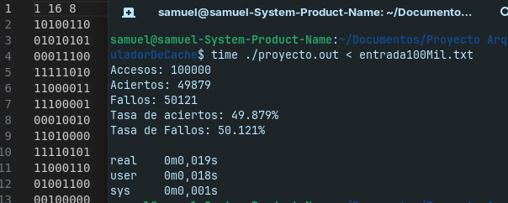
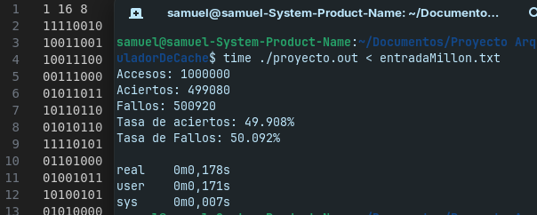
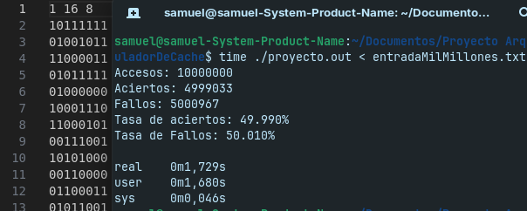
Analisis de Resultados
Cache Directa
Bloques: 16, Palabras: 8
100 mil casos
1 millón casos
10 millones casos
8

Slide 9
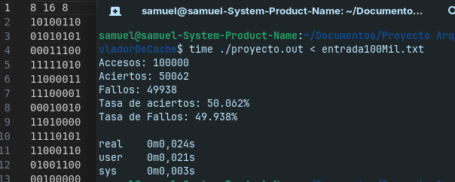
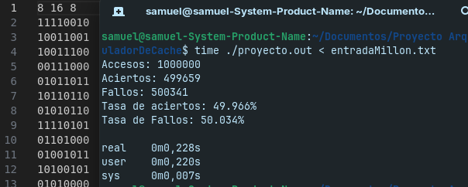

Analisis de Resultados
Cache Asociativa 8 vías
Bloques: 16, Palabras: 8
100 mil casos
1 millón casos
10 millones casos
9

Slide 10

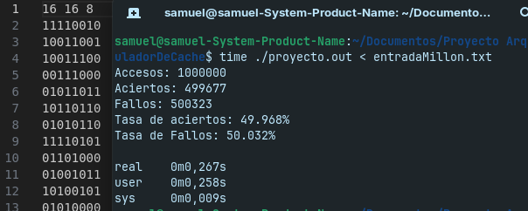
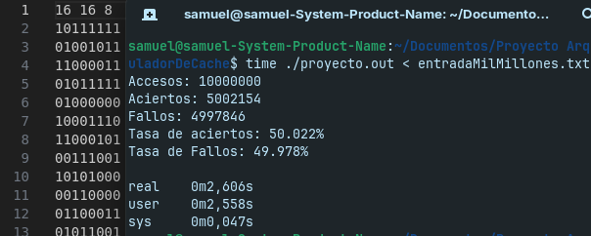
Analisis de Resultados
Cache Completamente Asociativas
Bloques: 16, Palabras: 8
100 mil casos
1 millón casos
10 millones casos
10

Slide 11
Conclusión
El Mapeo Asociativo presenta flexibilidad, por lo que reduce conflictos y fallos, a costa de velocidad.
El Mapeo Directo presenta una mayor velocidad, pero mayor tasa de fallos por conflictos.
El tamaño y número de bloques optimizan la localidad y el rendimiento, pero con rendimientos decrecientes.
11

